Slide 1
面向智慧化学实验室的任务导向可执行建模框架
A Task-Oriented Executable Modeling Framework for Smart Chemical Laboratories
报告人：于涛（北京信息科技大学） 通讯作者：赵春
EUROSIM 2026 · Genova, Italy
Notes:
第 0 页 · 封面（20 秒）
各位老师、各位同事，大家好。我是北京信息科技大学的于涛。今天汇报我们的工作：面向智慧化学实验室的任务导向可执行建模框架。通讯作者是赵春老师。

Slide 2
1 汇报安排
• 问题与现有工作
• 核心方法
• 实现与案例
• 贡献、边界与展望
• 总结
主线：实验任务执行应当走怎样一条清晰、不可旁路的执行链路。
EUROSIM 2026 · 面向智慧化学实验室的任务导向可执行建模框架
1/15
Notes:
第 1 页 · 汇报安排（25 秒）
汇报分六部分：先说明问题与现有工作，再讲核心方法，然后给出实现与案例，接着是贡献、边界与展望，最后总结。
全程沿着同一条线：实验任务执行应当走怎样一条清晰、不可旁路的执行链路。

Slide 3
2 背景问题
• 智慧化学实验室：从「能够驱动设备」→「能够完成一次完整的实验任务执行」
• 一次任务执行需要同时说清楚：
– 资源如何组织
– 状态如何演化
– 数据如何传递
– 执行是否落在允许边界内
• 关键问题：执行过程是否沿着一条可检查的执行链路被组织起来（不只是会不会给设备发命令）
EUROSIM 2026 · 面向智慧化学实验室的任务导向可执行建模框架
2/15
Notes:
第 2 页 · 背景问题（1 分钟）
智慧化学实验室正在从「能够驱动设备」走向「能够完成一次完整的实验任务执行」。
一次任务执行，需要同时说清楚：资源如何组织、状态如何演化、数据如何传递、执行是否落在允许边界内。
因此，关键问题不是会不会给设备发命令，而是：
在一次实验任务中，执行过程是否沿着一条可检查的执行链路被组织起来。

Slide 4
3 现有工作
脚本与设备接口
工作流编排
系统模型与数字孪生
擅长接入设备、下发命令 状态/数据/约束常散落在代码中
擅长步骤排序与依赖检查 节点多被当成动作 编排后发令常另走通道
擅长描述资产与能力 常停在「描述」 缺少接到同一次执行的方法
缺口更具体：调用、编排与建模仍常被分开处理；缺少把能力、运行状态、数据依赖与执行约束接到同一条任务执行链路上的方法。 我们的工作：把这条链路说清楚，并规定工作流必须经设备状态机，不能旁路。
EUROSIM 2026 · 面向智慧化学实验室的任务导向可执行建模框架
3/15
Notes:
第 3 页 · 现有工作（1.5 分钟）
现有工作大体分三条线。
第一，脚本与设备接口，擅长接入设备和下发命令；状态变化、数据传递和约束处理，常散落在代码中。
第二，工作流编排，擅长步骤排序与依赖检查；节点多被当成动作，编排后发令常另走通道，直接到设备或驱动。
第三，系统模型与数字孪生，擅长描述资产与能力；但常常停在「描述」，往往缺少规定：针对某一任务，如何把能力、状态、数据与约束接到同一次执行中。（做某一个实验时，这些能力怎样接到实际发令的那条路上）
需要主动说明：
发令路径上并非从无「模型」。驱动封装、设备服务、工业状态机等都可以出现在路径上。
我们指出的缺口更具体：在智慧化学实验室的任务执行中，调用、编排与建模仍常被分开处理，缺少把能力、运行状态、数据依赖与执行约束接到同一条任务执行链路上的方法。我们的工作，就是把这条链路说清楚，并规定工作流必须经设备状态机，不能旁路。

Slide 5
4 问题收束
如何构造一条任务执行链路，使工作流节点、设备状态机、适配器与设备处在同一条控制路径上，并让状态、数据与约束也在这条链路中被观察和监督； 同时规定：工作流不得旁路设备状态机。
EUROSIM 2026 · 面向智慧化学实验室的任务导向可执行建模框架
4/15
Notes:
第 4 页 · 问题收束（30 秒）
本文要回答的问题是：
如何构造一条任务执行链路，使工作流节点、设备状态机、适配器与设备处在同一条控制路径上，并让状态、数据与约束也在这条链路中被观察和监督；同时规定工作流不得旁路设备状态机。

Slide 6
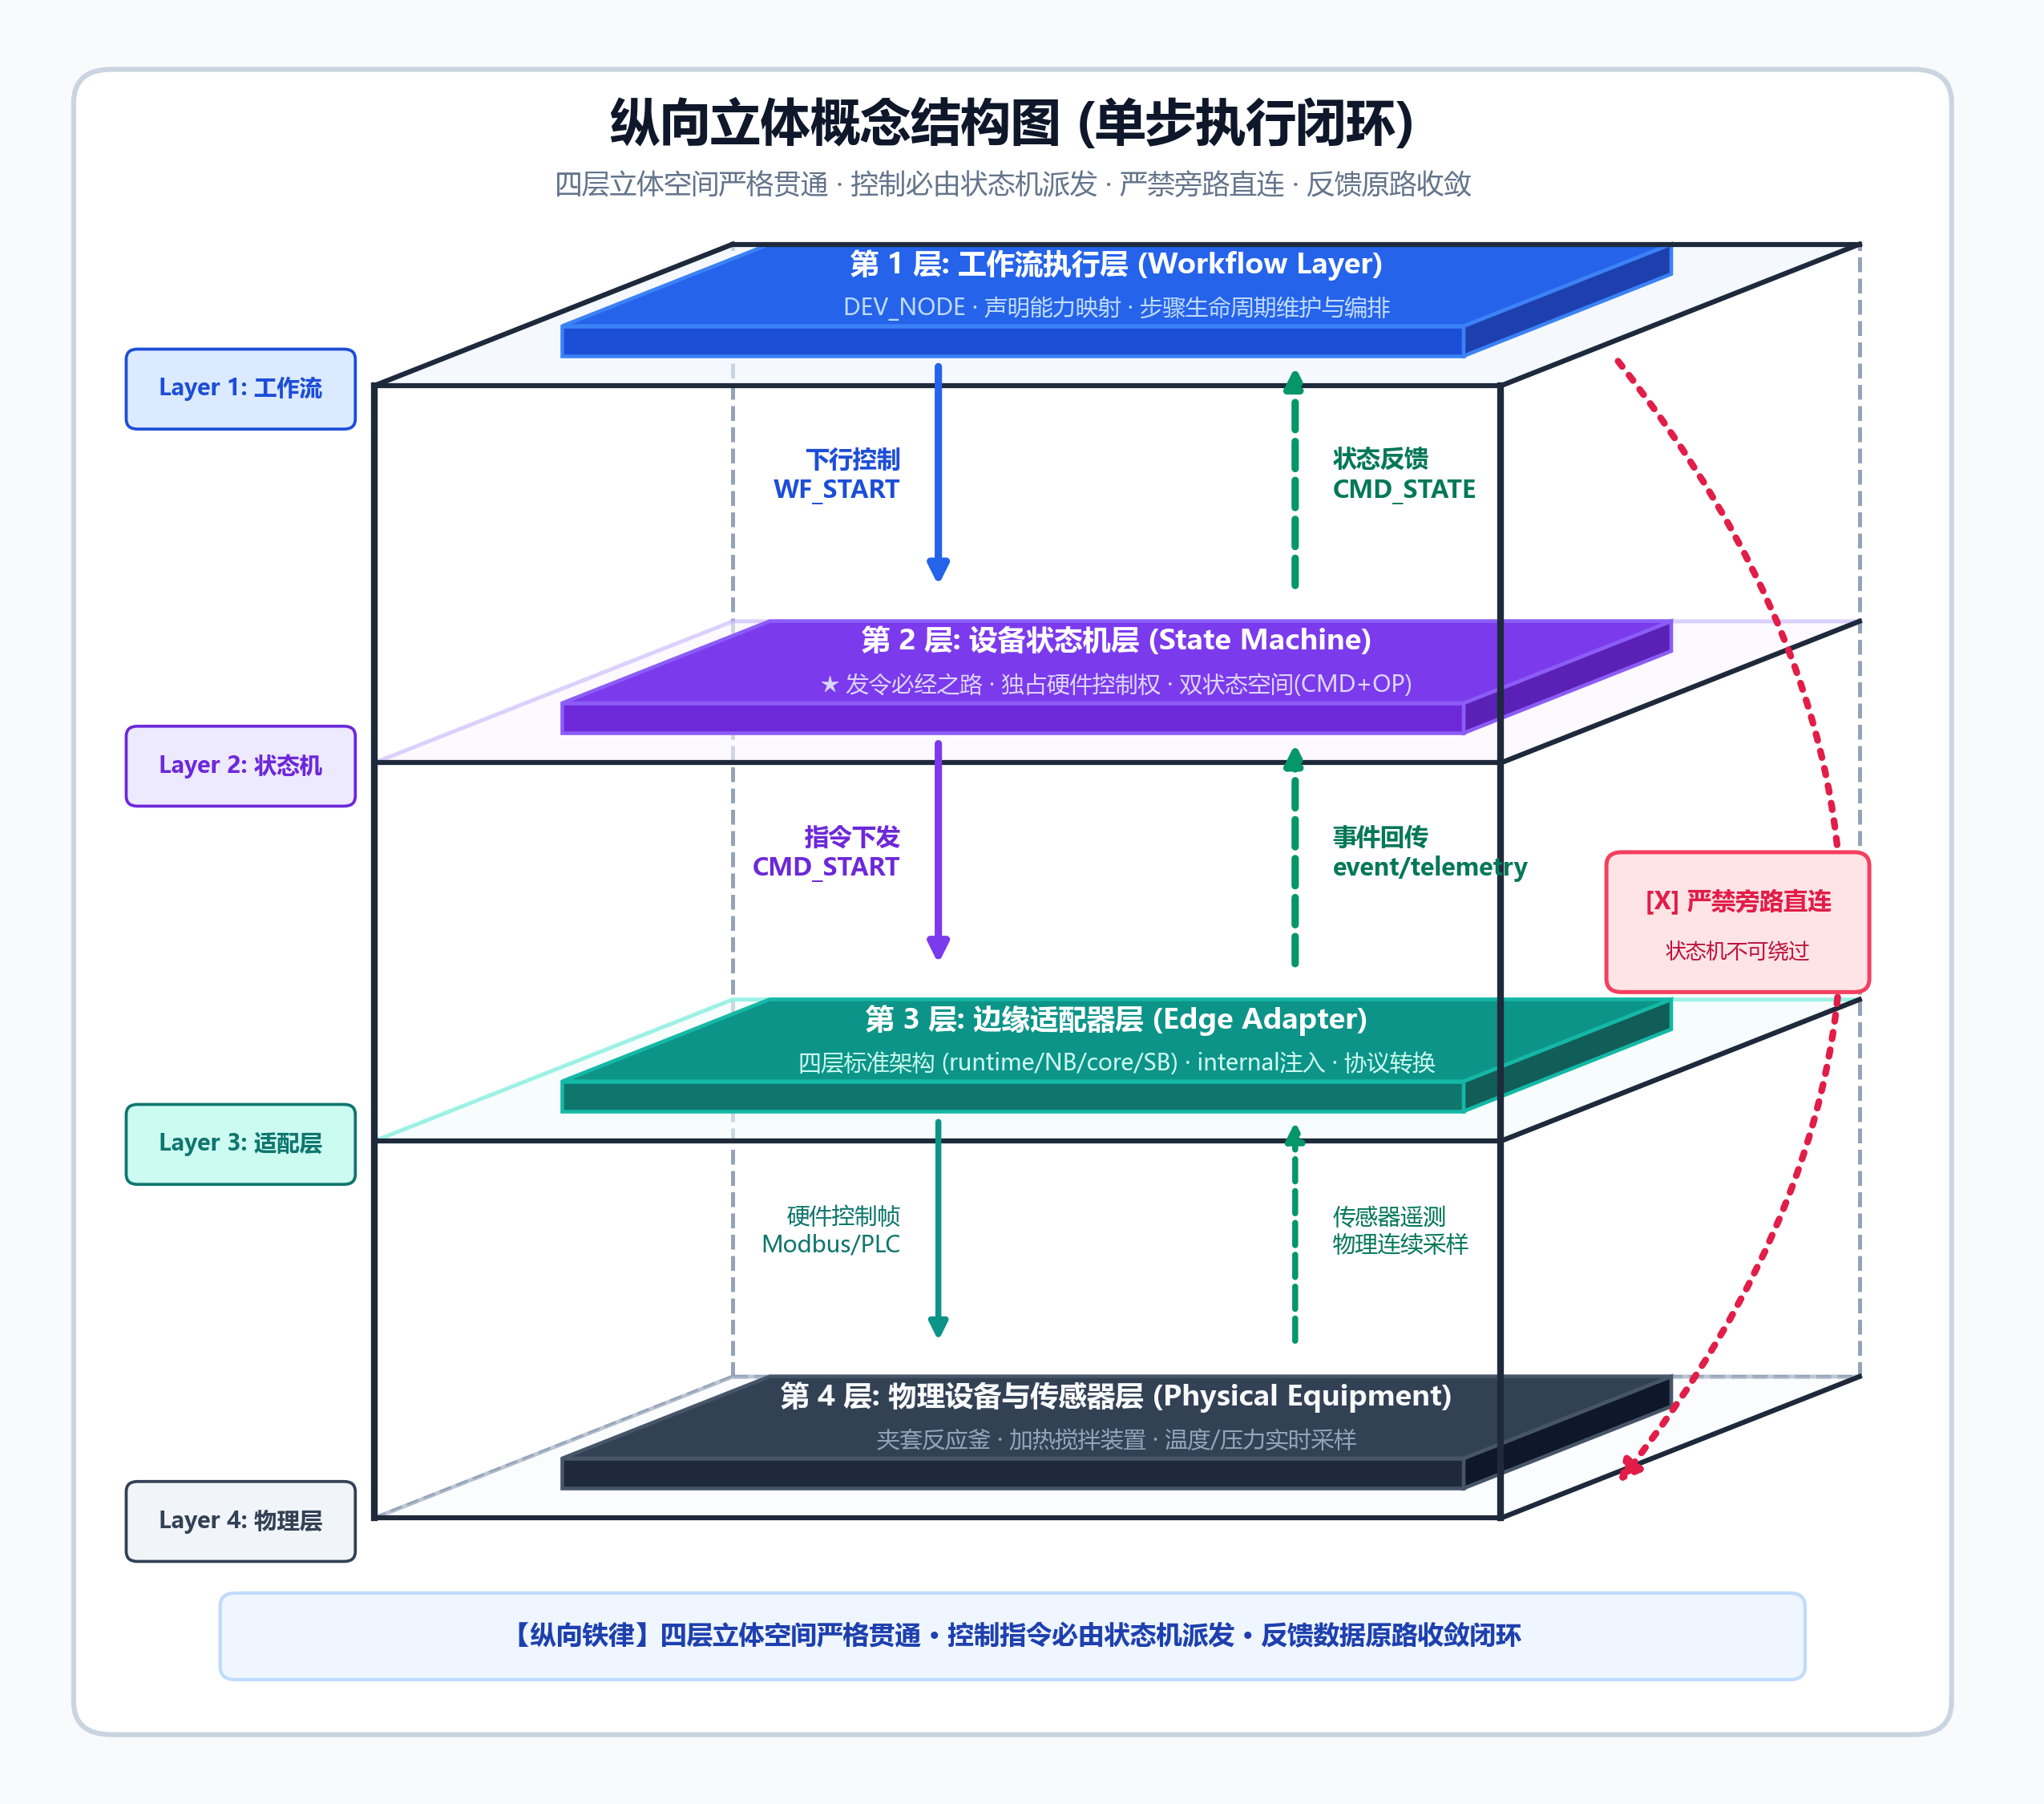
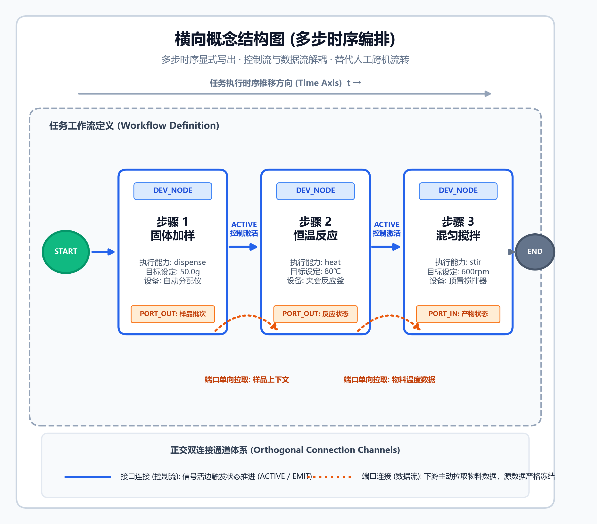
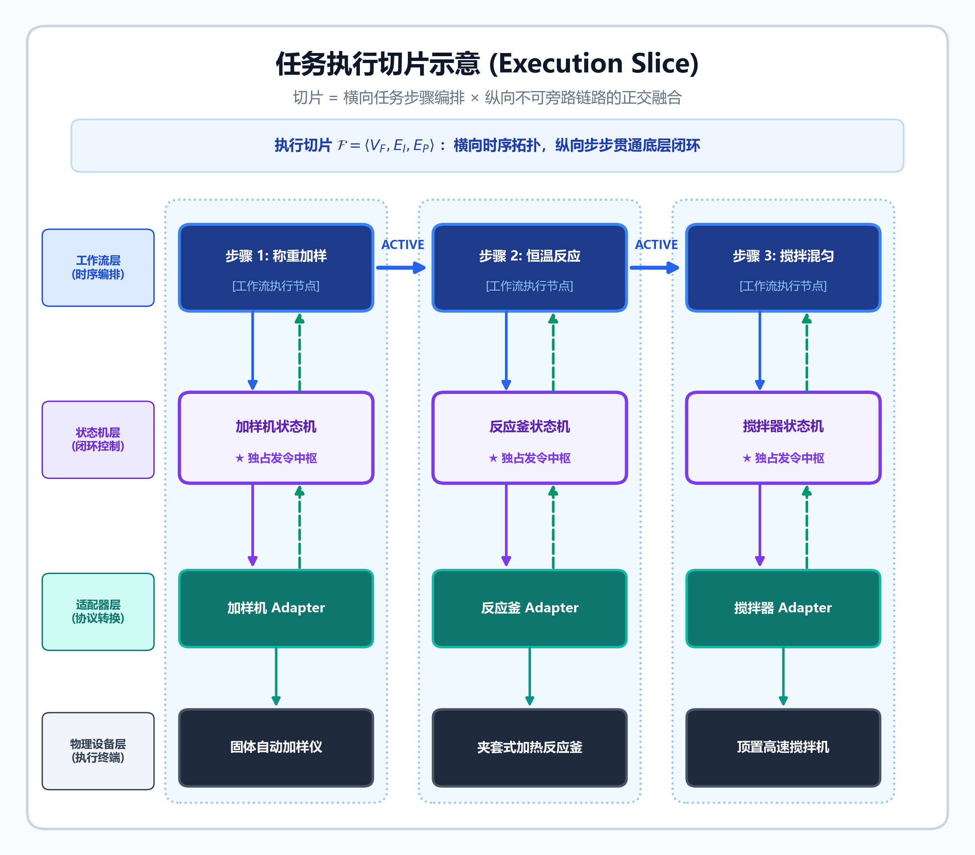
5 核心方法：主张
不是「再提供一个物模型 + 再画一张流程图」，而是明确一条执行链路，并规定任务工作流必须沿此运行。
工作流节点 → 设备状态机 → 适配器 → 物理设备 （反馈沿原路返回）
EUROSIM 2026 · 面向智慧化学实验室的任务导向可执行建模框架
5/15
Notes:
第 5 页 · 核心方法：主张（2 分钟）
我们的核心方法，不是「再提供一个物模型，再画一张流程图」。
而是明确一条执行链路，并规定任务工作流必须沿这条链路运行。
执行链路是：
工作流节点 → 设备状态机 → 适配器 → 物理设备。
反馈沿原路返回，更新状态机与节点生命周期。
在此基础上，工作流称为某一任务下的执行切片。
纵向：单步必须走上述链路，禁止旁路状态机直连设备。 ——————————————————————————————————————————————————————给出纵向概念结构图
横向：多步如何衔接，由工作流显式写出，替代实验人员一台一台手动切换。 —————————————————————————————————————给出横向概念结构图
切片 = 横向的任务步骤组织 + 每步仍走纵向执行链路。 ——————————————————————————————————————————————————————切片则是这个过程的表示
若旁路状态机，流程与设备模型会裂开：工作流不知道设备处于哪一态，状态机也不再是控制主体。
这条链路与实验人员在控台上逐步操作时的路径一致：工作流表达操作逻辑，状态机履行设备控制职责。

Slide 7
6 对照：发令走哪条路
常见形态
本文要求
• 流程图总控，物模型主要用于观察
• 流程可直接向设备或驱动发令
• 物模型不一定在发令必经之路上
• 流程只向设备状态机发执行信号
• 由状态机命令适配器
• 设备模型进入执行闭环
• 「节点映射能力」仍须经该设备状态机
EUROSIM 2026 · 面向智慧化学实验室的任务导向可执行建模框架
6/15
Notes:
第 6 页 · 对照（1 分钟）
许多系统同时有物模型与流程图。差别不在有没有这两样，而在发令走哪条路。
常见对照形态：流程图总控，物模型主要用于观察；流程再直接向设备或驱动发令。物模型不一定在发令必经之路上。
我们的要求：流程只向设备状态机发执行信号，由状态机命令适配器。设备模型进入执行闭环。
这就是切片与「可直连设备的流程图」的区别。
形式化写法「节点映射设备能力」只回答控谁、控哪项能力；口头必须强调：控制仍须经过该设备状态机。

Slide 8
7 核心方法：结构 L = ⟨R, F, C, Π⟩
R 资源层
设备如何成为链路上的可执行对象
F 工作流层
一次任务如何横向组织步骤并接入链路
C 约束层
边界如何在链路上被监督
Π 协议
跨层信号如何约定
EUROSIM 2026 · 面向智慧化学实验室的任务导向可执行建模框架
7/15
Notes:
第 7 页 · 核心方法：结构 L=⟨R,F,C,Π⟩（40 秒）
为把这条链路说清楚、做稳定，我们将系统组织为四部分：
R 资源层，回答设备如何成为链路上的可执行对象；
F 工作流层，回答一次任务如何横向组织步骤并接入链路；
C 约束层，回答边界如何在链路上被监督；
Π 协议，回答跨层信号如何约定。

Slide 9
8 资源层
• 每台设备建成对象模型：能力模型 + 状态机
• 能力模型：属性、能力、适配器契约、端口与内禀约束 —— 提供语义，不代替发令
• 状态机：接收工作流信号 → 向适配器下发命令 → 回收反馈；内禀约束破坏时进入异常
• 因链路禁止旁路，状态机必须留在发令路径上；否则能力模型只是说明书
【此处需要图片】 可选插图：设备对象模型 （能力模型 + 状态机）
EUROSIM 2026 · 面向智慧化学实验室的任务导向可执行建模框架
8/15
Notes:
第 8 页 · 资源层（1 分钟）
每台设备建成对象模型，分为能力模型与状态机。
能力模型描述属性、能力、适配器契约、端口与内禀约束，提供语义，不代替发令。
状态机接收工作流信号，向适配器下发命令，回收反馈，并在内禀约束破坏时进入异常。
因为链路禁止旁路，状态机必须留在发令路径上；否则能力模型只是说明书。

Slide 10
9 工作流层与触发器
• 接口传信号，端口传数据（节点不直接连设备，也不在代码里直连状态机）
• 执行节点绑定某设备的某项能力；功能节点处理分支、同步、等待
• 节点生命周期与设备状态相关，但不是同一套状态
• 亮点：节点触发器 —— 条件满足则执行动作
• 许多智能实验室框架在循环与条件上偏弱；触发器使条件分支能建在执行链路上
• 触发器是能力补充，不以它代替「不可旁路的执行链路」这一主主张
EUROSIM 2026 · 面向智慧化学实验室的任务导向可执行建模框架
9/15
Notes:
第 9 页 · 工作流层与触发器（1 分钟）
工作流层用接口传信号，用端口传数据。 ——————————————就像我们强调节点不能直接和设备进行联系，节点也不能在代码里直接和状态机进行交互，因此我们设计了一些接口信号用于和状态机的交互
执行节点绑定某设备的某项能力；功能节点处理分支、同步、等待。
节点生命周期与设备状态相关，但不是同一套状态。
亮点：节点触发器——条件满足则执行动作。
许多智能实验室框架在循环与条件上偏弱；触发器使条件分支能建在这条执行链路上。
触发器是能力补充，不以它代替「不可旁路的执行链路」这一主主张。

Slide 11
10 约束层
• 三层约束：
– 内禀约束 —— 状态机本地处理
– 实验室基线约束 —— 常开
– 任务约束 —— 仅在任务期生效
• 观察空间同时来自资源侧与工作流侧
• 处理：警告 / 报警 / 停止 / 中止
• 约束与执行链路同属一套方法，而非外挂脚本
【此处需要图片】 约束三层结构图 内禀 / 实验室基线 / 任务约束
EUROSIM 2026 · 面向智慧化学实验室的任务导向可执行建模框架
10/15
Notes:
第 10 页 · 约束层（40 秒）
约束分三层：内禀约束由状态机本地处理；实验室基线约束常开；任务约束仅在任务期生效。 ————————————————————————————————————————给图
观察空间同时来自资源侧与工作流侧。
处理包括警告、报警、停止、中止。
约束与执行链路同属一套方法，而不是外挂脚本。

Slide 12
11 实现案例：反应釜加热
目的：说明链路可实例化、可执行（不是性能对比）
• 加热节点发出执行信号 → 反应釜状态机 → 适配器加热
• 温度与状态回传 → 节点完成并激活后续
• 约束可在任务温度越界或设备异常时介入
• 原型 SmartLab 2.0：工作流引擎 → 接口 → 状态机引擎 → MQTT 适配器 → 设备
• 语义在模型与引擎中；适配器做协议翻译，不承担旁路模型的总控
【此处需要图片】 可选插图：加热案例执行链路 或 SmartLab 2.0 架构示意
EUROSIM 2026 · 面向智慧化学实验室的任务导向可执行建模框架
11/15
Notes:
第 11 页 · 实现案例（1.5 分钟）
以反应釜加热为例，目的是说明链路可实例化、可执行，不是性能对比。
加热节点发出执行信号 → 反应釜状态机 → 适配器加热 → 温度与状态回传 → 节点完成并激活后续。
约束可在任务温度越界或设备异常时介入。
原型 SmartLab 2.0 中：工作流引擎经接口到状态机引擎，再经 MQTT 适配器到设备。
语义在模型与引擎中；适配器做协议翻译，不承担旁路模型的总控。
SmartLab 2.0 是一套面向智能化学/材料实验室、自动化合成与仪器装备联动的任务导向型可执行建模与闭环控制系统（A Task-Oriented Executable Modeling Framework for Smart Chemical Laboratory）。 它致力于解决实验自动化领域的经典痛点：底层硬件协议异构分散、实验工艺配方动态多变、人工干预高危易错、多设备时序并发控制缺乏统一规范、实验安全缺乏软实时联锁防护。

Slide 13
12 贡献、边界与展望
贡献
• 提出以执行链路为中心的任务导向可执行建模方法，规定工作流经状态机控设备
• 给出 R/F/C/Π 组织方式，并以触发器支持条件化执行
• 原型与加热案例表明该链路可落地、语义可检查
边界
当前为示意，不是大规模、高并发、长时程评估。
展望
仿真执行、多设备验证，以及覆盖率、复用率、变更影响范围等量化指标。
EUROSIM 2026 · 面向智慧化学实验室的任务导向可执行建模框架
12/15
Notes:
第 12 页 · 贡献、边界与展望（1 分钟）
贡献一：提出以执行链路为中心的任务导向可执行建模方法，规定工作流经状态机控设备。
贡献二：给出 R/F/C/Π 组织方式，并以触发器支持条件化执行。
贡献三：原型与加热案例表明该链路可落地、语义可检查。
边界：当前为示意，不是大规模、高并发、长时程评估。
展望：仿真执行、多设备验证，以及覆盖率、复用率、变更影响范围等量化指标。

Slide 14
13 总结
• 我们沿着「执行链路」这条路做汇报
• 切片 = 某一任务下对这条链路的组织
• 横向排步骤，纵向不旁路状态机
谢谢各位，欢迎提问。
EUROSIM 2026 · 面向智慧化学实验室的任务导向可执行建模框架
13/15
Notes:
第 13 页 · 总结（20 秒）
总结：我们沿着「执行链路」这条路做汇报。
切片是某一任务下对这条链路的组织：横向排步骤，纵向不旁路状态机。
谢谢各位，欢迎提问。

Slide 15
Q&A 备用短答
• 与物模型+流程图：差别在发令是否必须经状态机
• 别人路径上已有驱动/状态机：不声称第一次把模型放进路径；声称任务级链路与不可旁路的工作流—状态机关系
• 是否靠大模型生成流程：不是本文核心
• 定量结果：当前是可执行示意，不是 benchmark
EUROSIM 2026 · 面向智慧化学实验室的任务导向可执行建模框架
14/15
Notes:
Q&A 短答
- 与物模型+流程图：差别在发令是否必须经状态机。
- 别人路径上已有驱动/状态机：我们不声称第一次把模型放进路径；我们声称任务级链路与不可旁路的工作流—状态机关系。
- 是否靠大模型生成流程：不是本文核心。
- 定量结果：当前是可执行示意，不是 benchmark。

